Slide 1

UDP – User Datagram Protocol
Mattia Pacchin – mattia@v-research.it

Slide 2

UDP
È un protocollo di trasporto semplice che offre il minimo valore aggiunto possibile (multiplexing) rispetto a IP con l'obiettivo di richiedere il minimo possibile di risorse addizionali
Fornisce un servizio di datagram non affidabile:
i pacchetti possono andar persi o essere consegnati non in ordine;
gli utenti scambiano datagram (non flussi)
possibili trasferimenti in parallelo in entrambe le direzioni (full duplex)
Se il pacchetto UDP è errato, viene scartato silenziosamente, senza generazione di messaggi d'erro
Il calcolo del checksum nell’UDP non è obbligatorio
L'opzionalità dei checksum di UDP implica una velocità maggiore delle operazioni se disabilitata

Slide 3
Recapito UDP
UDP fornisce un servizio di recapito NON affidabile:
senza connessione (connectionless)
senza buffering: accetta i dati e li trasmette immediatamente (nessun servizio di buffering prima della trasmissione)
Per certe applicazioni la mancanza di affidabilità non costituisce un
Problema. Esempio: trasmissione di flussi audio. Se si perde un pacchetto ogni tanto la comprensione del flusso da parte del destinatario non ne risulta compromessa

Slide 4
UDP – Multiplexing & Demultiplexing
UDP supporta multiplexing e demultiplexing basato sulle porte
In UDP la porta sorgente è opzionale (vale zero quando non è usata)
Nella comunicazione connectionless, i pacchetti di più connessione UDP possono essere inviati durante la stessa trasmissione. Nel demultiplexing i pacchetti verranno reindirizzati in base al socket
Porta 1
Porta 2
Porta 3
Porta 1
Porta 2
Porta 3
Multiplexing basato su porte
Demultiplexing basato su porte
Strato IP
Strato IP

Slide 5
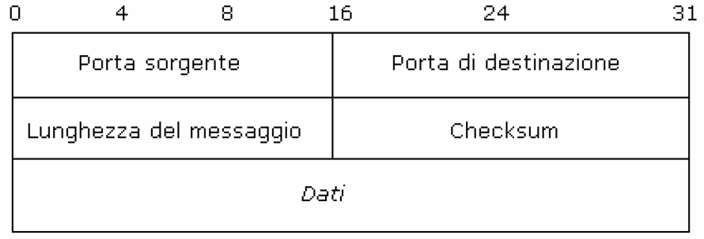
Formato del Datagram
Porta di destinazione: identifica il processo di destinazione
Porta sorgente (opzionale): identifica il processo sorgente per le risposte, oppure vale zero
Lunghezza del messaggio: lunghezza del datagram in byte, compresi intestazione e dati
Checksum (opzionale): checksum di 16 bit su intestazione e dati, oppure zero

Slide 6
TCP VS UDP
La scelta di UDP rispetto a TCP si basa su:
Funzionalità
Prestazioni
Prestazioni a confronto
I meccanismi per la gestione dell’affidabilità possono ridurre il throughput
TCP ha un elevato overhead per segmento (header grande)
Affidabilità
TCP fornisce trasferimenti affidabili e ordinati
UDP fornisce un servizio inaffidabile, l’applicazione deve accettare o considerare:
perdite di pacchetti dovute a overflow ed errori
datagram non in ordine
Multicast e broadcast
Supportati solo da UDP
Lo schema di controllo degli errori di TCP non si presta al multicast affidabile.

